Slide 1
Брейн - ринг
«Знатоки русского языка»

Slide 2
«Умники»- команда 4А класса
«Знатоки» - команда 4 Ә класса

Slide 3
«Веселая грамматика»
Умники: Что?
Знатоки: Что делать?
Школа, входить, страна, светлая, класс, любить, библиотека, просторная, запомнить, большая, искать, яркая.

Slide 4
«Веселая грамматика»
Умники: Что?
Школа, страна, класс, библиотека.
Знатоки: Что делать?
Входить, любить, запомнить, искать.

Slide 5
«Найди лишнее»
Будьте внимательнее! Есть лишние слова. Объясните, почему одно слово является «лишним»
Умники: Яблоко, ананас, огурцы, персик
Тетрадь, книга, дневник, самолёт
Знатоки:Осень, листопад, снег, дождь
Картошка, морковь, клубника, помидор

Slide 6
«Найди лишнее»
Будьте внимательнее! Есть лишние слова. Объясните, почему одно слово является «лишним»
Умники: Яблоко, ананас, персик.
Тетрадь, книга, дневник. Знатоки: Осень, листопад, дождь.
Картошка, морковь, помидор

Slide 7
«Умняшки»
Умники: существительные женского рода
Знатоки: существительные мужского рода
Государство, бабушка, солнце внучка. море, ученица, абрикос, поле, школа, страна, мальчик, отец, спортзал, окно, отличник.

Slide 8
«Умняшки»
Умники: существительные женского рода
Бабушка, внучка, ученица,
школа, страна,
Знатоки: существительные мужского рода
Абрикос, мальчик, отец,
спортзал, окно, отличник.

Slide 9
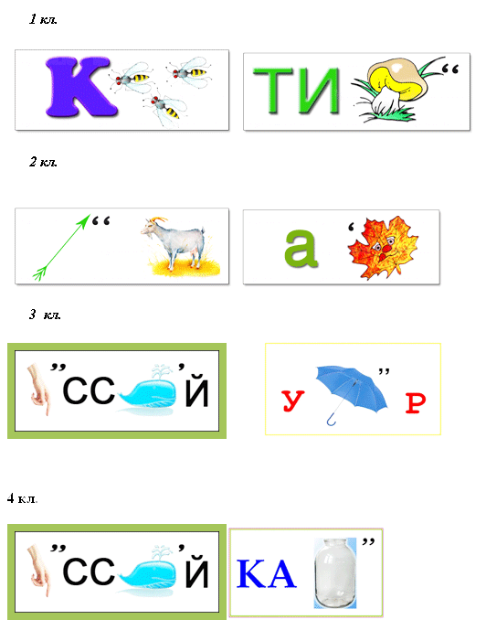
«Отгадай ребус»

Slide 10
«Отгадай ребус»
Аист
Тигр

Slide 11
«Сравнение»
Допишите названия животных в выражения:
Голоден как … . Труслив как … .
Драчлив как … . Упрям как … .
Хитёр как … . Нем как… .

Slide 12
«Сравнение»
Допишите названия животных в выражения:
Голоден как,волк. Труслив как,заяц.
Драчлив как,петух. Упрям как, осел.
Хитёр как, лиса. Нем как, рыба.

Slide 13
«Наборщик»
Картошка

Slide 14
Конкурс капитанов
Вычеркнуть слова, которые нельзя переносить.
Аист, яйцо, усы, ива, усики, огонь, урок, уроки, елка, сила.
2.Быстро, правильно и четко рассказать скороговорку:
Мышка в подполе шуршит, кошка мышку сторожит.
Тише мыши, кот на крыше. Зашумите - он услышит.

Slide 15
Спасибо за внимание

